Slide 1
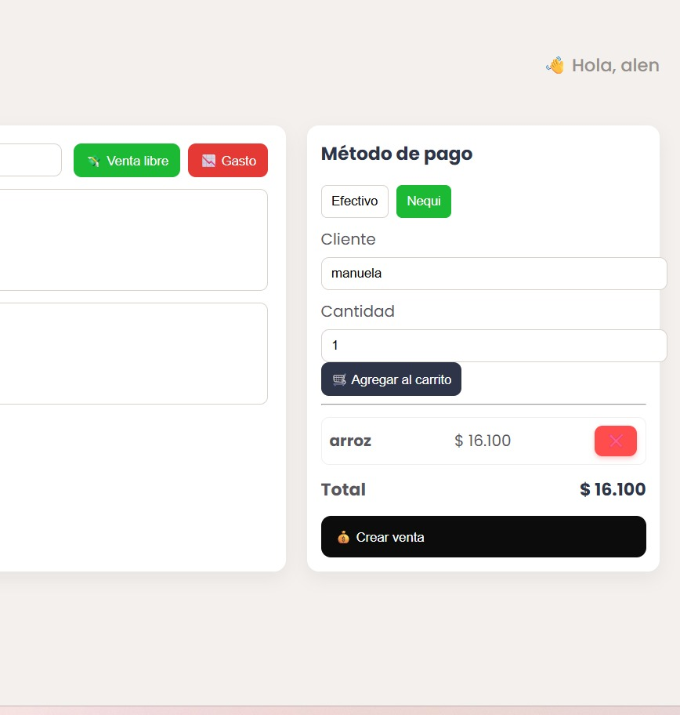
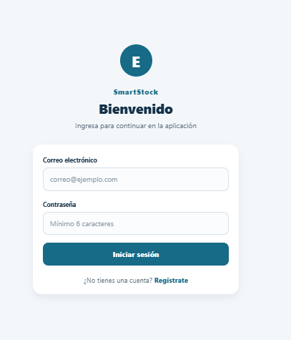
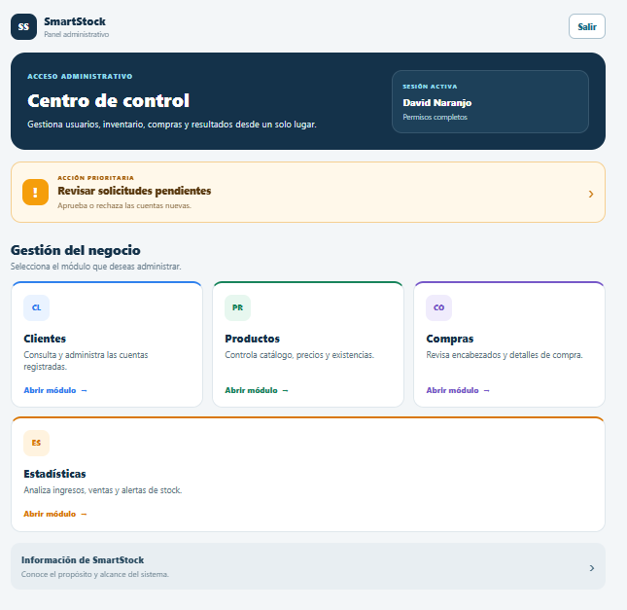
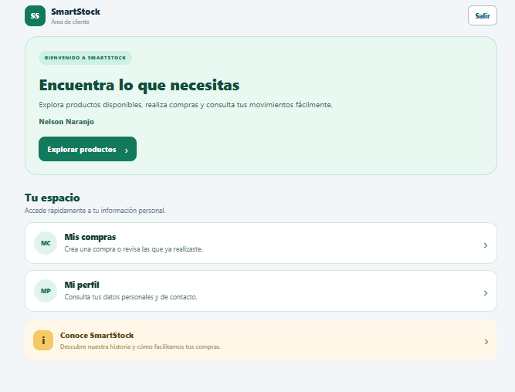
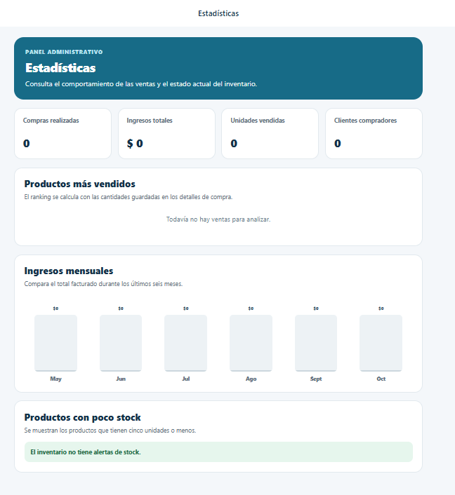

TERCERA FERIA PROYECTO PEDAGÓGICO INTEGRADOR (PPI) FACULTAD DE INGENIERÍA.
SmartStock: Sistema móvil de gestión de inventarios
Docente asesor: Jonattan Usma Vasquez
Integrantes: David Naranjo, Manuela Camargo
Asignatura: Desarrollo móvil
Programa académico: Ingeniería en software
Facultad: Ingeniería
RESULTADOS.
Las vistas de SmartStock muestran un sistema móvil de gestión de inventario con módulos de clientes, productos, compras y estadísticas.
Entre sus funciones destacan:
Gestión de productos: registro, edición, búsqueda y control de existencias.
Registro de compras con actualización automática del inventario local.
Estadísticas visuales para consultar ingresos, compras y alertas de stock.
La implementación del sistema permitió mejorar la organización interna, reducir errores humanos y ofrecer información actualizada.
1. INTRODUCCIÓN.
SmartStock es una aplicación móvil diseñada para optimizar el control de inventarios en pequeñas y medianas empresas. Centraliza la información de clientes, productos, compras y estadísticas para facilitar el seguimiento del inventario y la toma de decisiones.
La herramienta surge ante la necesidad de reducir errores y demoras derivados del manejo manual de inventarios. Con una interfaz clara, SmartStock permite al administrador gestionar el negocio y a los clientes consultar productos y registrar sus compras.
INICIO DE SESIÓN
PANEL ADMINISTRATIVO
.
2. PLANTEAMIENTO DEL PROBLEMA.
En muchas PYMEs, la gestión del inventario se realiza con métodos manuales o poco confiables, generando errores de registro, duplicación de datos y descontrol sobre las existencias. Esta falta de automatización ocasiona demoras en las operaciones, desabastecimiento o exceso de productos, y decisiones imprecisas que afectan la eficiencia del negocio.
Ante esta problemática, se identificó la necesidad de un sistema digital que centralice la información y permita actualizar el stock de forma automática en la base de datos local, garantizando precisión, rapidez y transparencia en los procesos de inventario.
ÁREA DE CLIENTE
ESTADÍSTICAS
3. METODOLOGÍA.
El desarrollo se realizó bajo la metodología ágil Scrum, dividiendo el trabajo en sprints con tareas de análisis, diseño, desarrollo y pruebas.
La aplicación se desarrolló con React Native y Expo. Expo Router gestiona la navegación y Expo SQLite almacena localmente la información. El sistema utiliza autenticación por roles y operaciones transaccionales para actualizar el inventario al registrar o modificar compras.
El proceso iterativo permitió comprobar el funcionamiento de cada módulo.
Recomendaciones futuras.
Se recomienda implementar notificaciones automáticas, copias de seguridad y mejoras de accesibilidad en la aplicación móvil.
También sería útil añadir sincronización en la nube, exportación de informes y un módulo de auditoría para consultar el historial de cambios.

